Slide 1
第三节 隐函数的导数和由参数方程确定的函数的导数
一、隐函数的导数
二、由参数方程确定的函数的导数
三、相关变化率

Slide 2
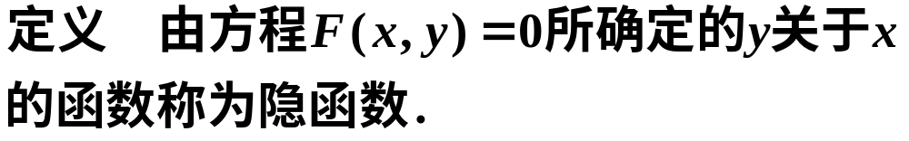



一、隐函数的导数
隐函数的显化
问题:隐函数不易显化或不能显化如何求导?
隐函数求导法则:
用复合函数求导法则直接对方程两边求导，y看成x的函数.

Slide 3
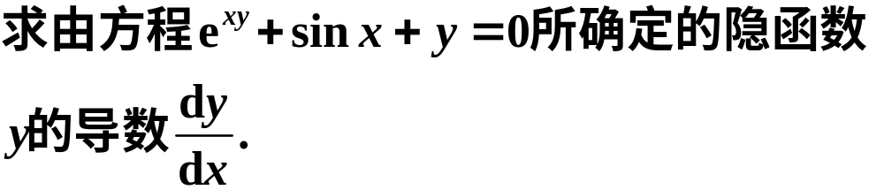

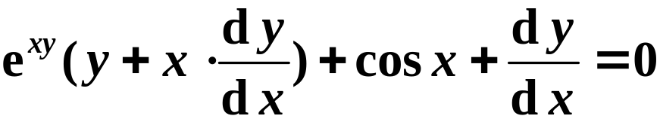
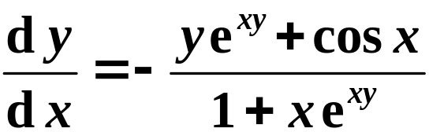

例1
解1
解得

Slide 4



例1
解2
解得

Slide 5
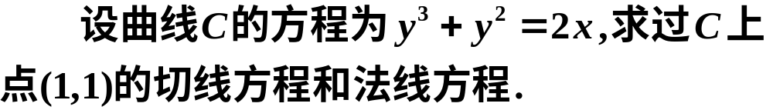
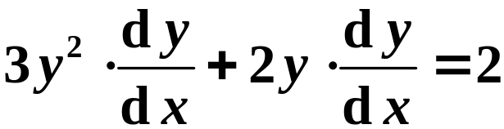

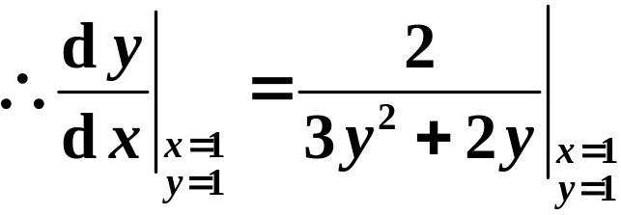
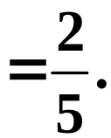
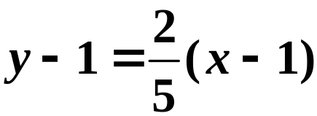

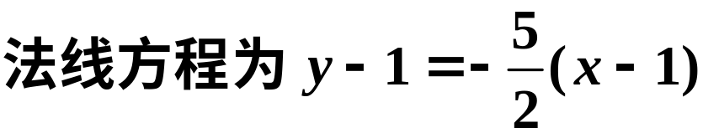

例2
解
所求切线方程为

Slide 6
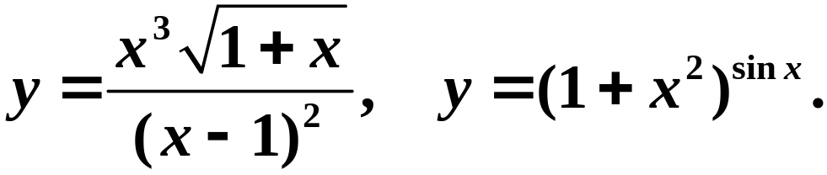
对数求导法
观察函数
方法:
先在方程两边取对数, 然后利用隐函数的求导方法求出导数.
--------对数求导法
适用范围:

Slide 7
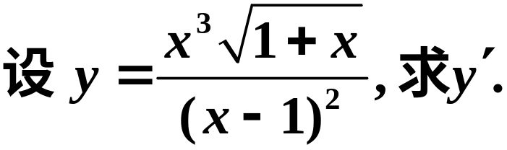
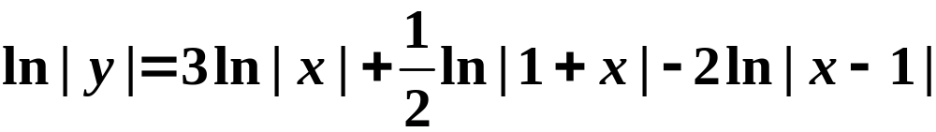
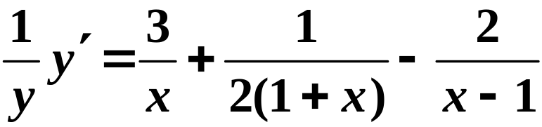
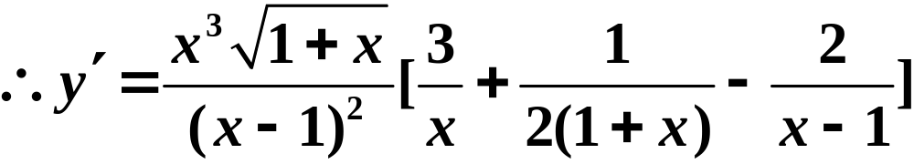
例1
解
等式两边取绝对值后再取对数得

Slide 8


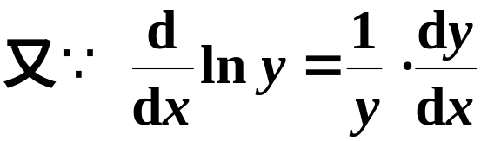
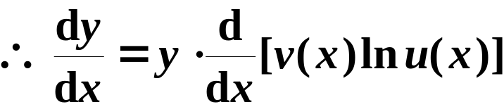
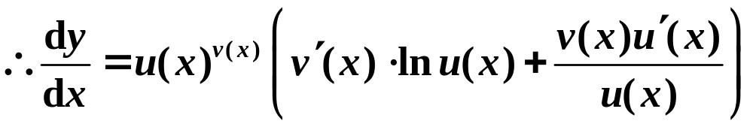
一般地对幂指函数也可用对数求导法

Slide 9



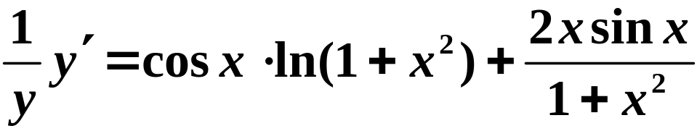
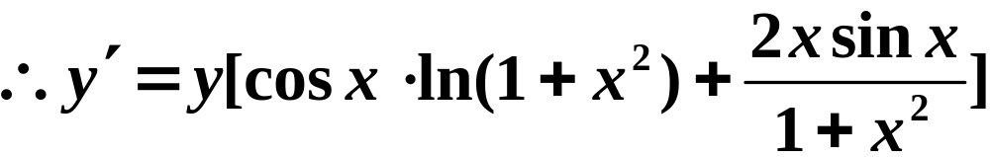
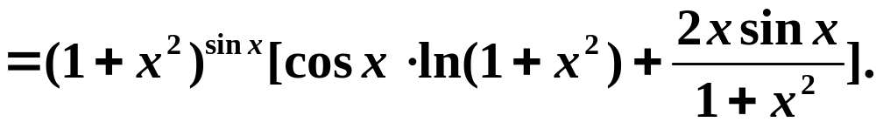
例2
解
等式两边取对数得

Slide 10



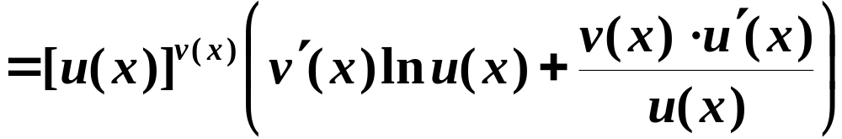
指数求导法

Slide 11
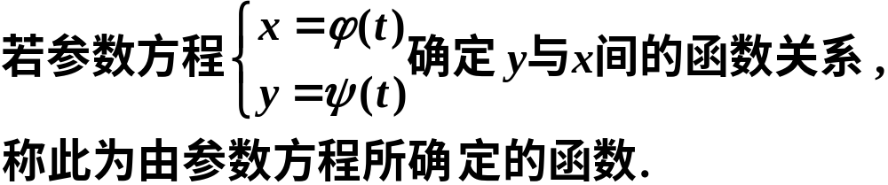
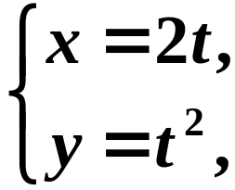
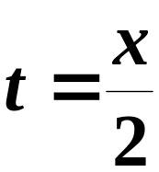

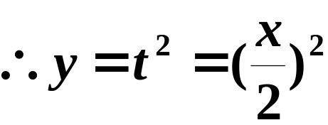
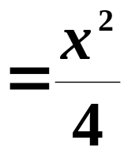
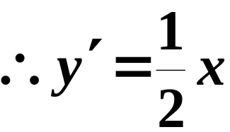
二、由参数方程所确定的函数的导数
例如
消去参数
问题: 消参困难或无法消参如何求导?

Slide 12
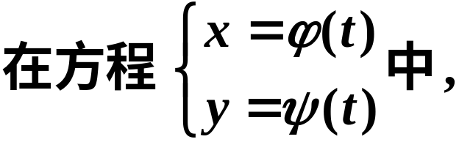

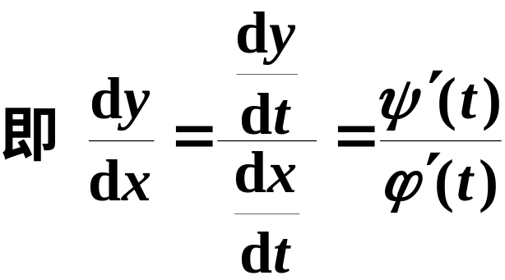
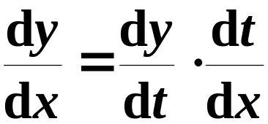
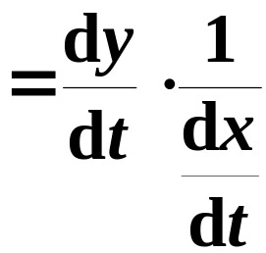
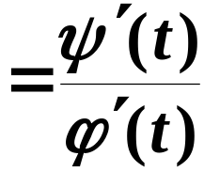
由复合函数及反函数的求导法则得

Slide 13

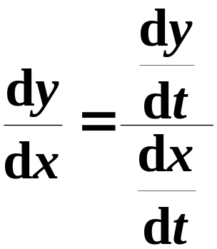
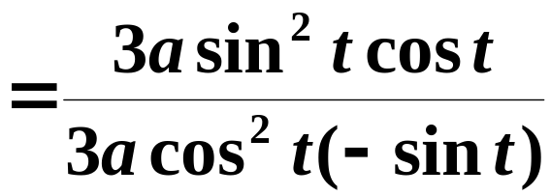

例1
解

Slide 14


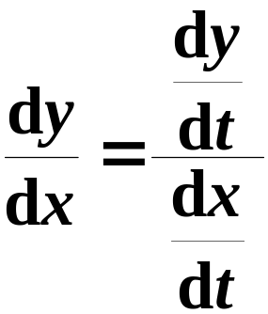
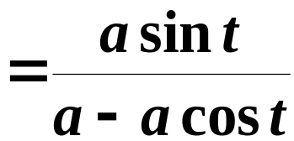
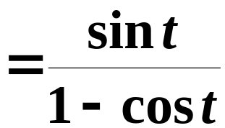
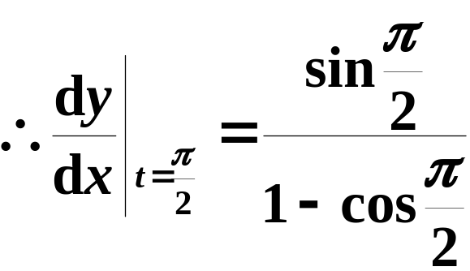

例2
解

Slide 15
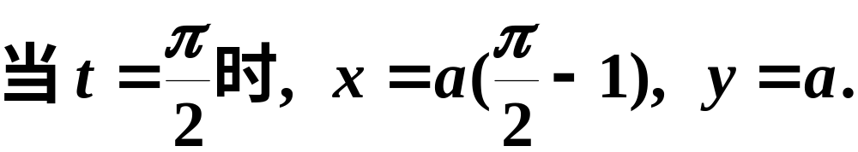
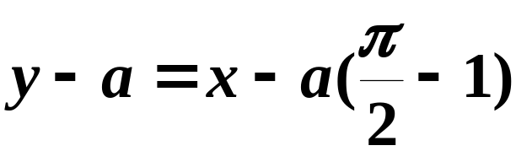
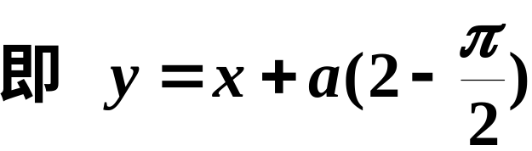
所求切线方程为

Slide 16
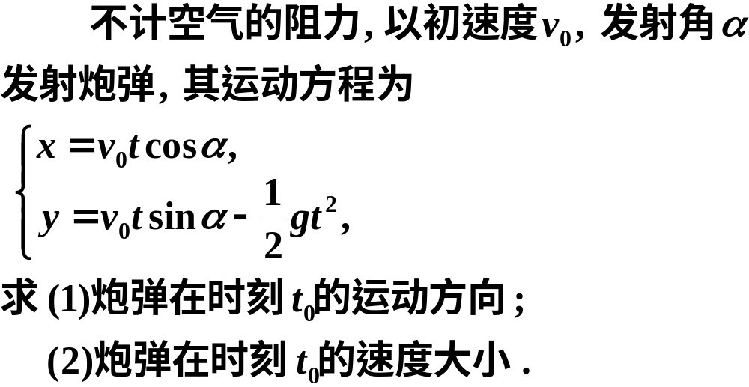

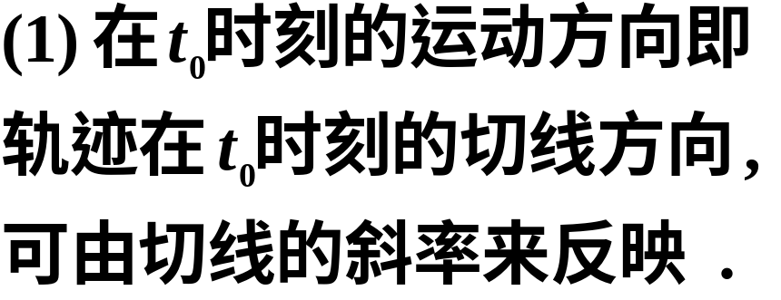


例3
解

Slide 17
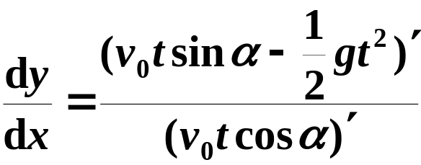
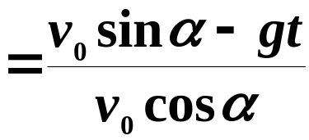
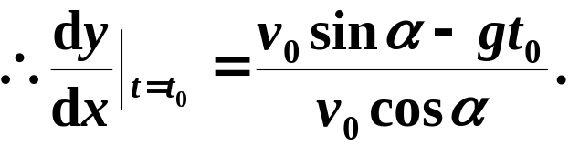
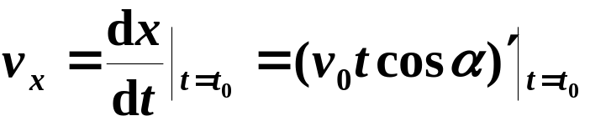

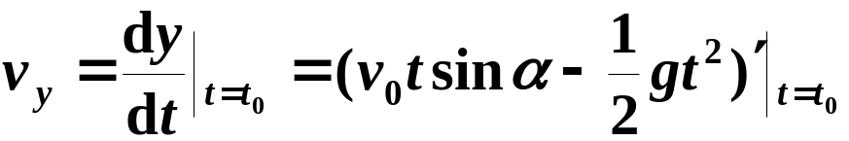





Slide 18
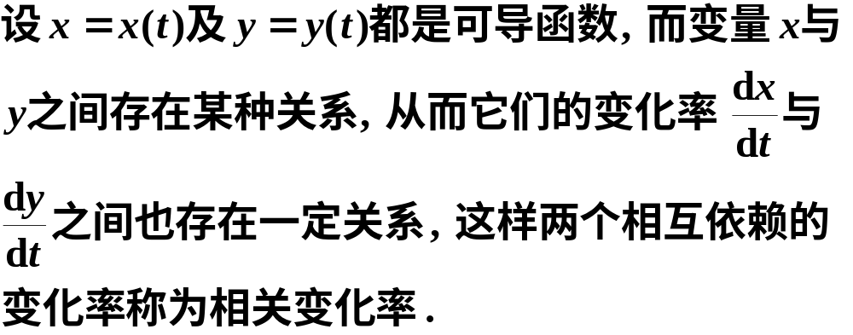
三、相关变化率
相关变化率问题:
已知其中一个变化率时如何求出另一个变化率?

Slide 19









例1
米处离地面铅直
一气球从离开观察员
500
上升
,
其速率为
120
米/分钟.
当气球高度为
500
米
时,观察员视线的仰角增加
率是多少
?
解
仰角增加率

Slide 20
五、小结
隐函数求导法则: 直接对方程两边求导;
对数求导法: 对方程两边取对数,按隐函数的求导法则求导;
参数方程求导: 实质上是利用复合函数求导法则;
相关变化率: 通过函数关系确定两个相互依赖的变化率; 解法: 通过建立两者之间的关系, 用链式求导法求解.

Slide 21

练 习 题

Slide 22


Slide 23


Slide 24


Slide 25

练习题答案

Slide 26


